Slide 1

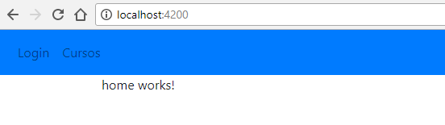
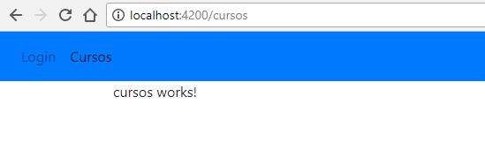
Rotas - Definição
O acesso a cada link da pagina é chamado de rota;
Quando seleciona um link o componente é carregado para construir a pagina.
Página Principal
Link Cursos Selecionado

Slide 2
Rotas – como configurar uma rota simples
Criar arquivo rounting(typescript) com o caminho e a referencia ao objeto que deve ser carregado;
Os Components são carregados dentro da tag <router-outlet> do arquivo html;
A navegação pode ser feita através da diretiva [routerLink] ou com o router.navigation;

Slide 3
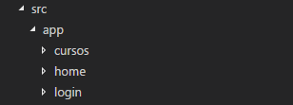
Rotas – configuração de rotas simples
Agora vamos criar a tela com rotas simples
Primeiro deve criado um novo projeto com 3 componentes:
ng g c home
ng g c login
ng g c cursos

Slide 4
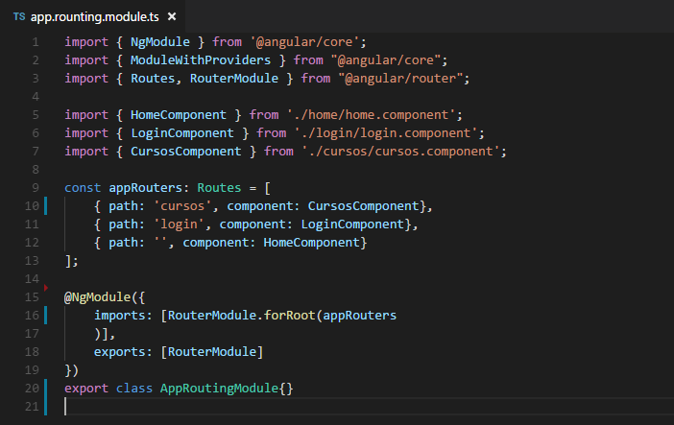
Rotas – configuração de rotas simples
Criar o arquivo de rotas - app.rounting.module.ts

Slide 5
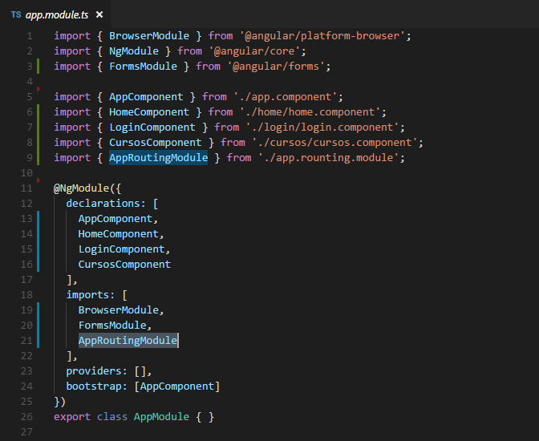
Rotas – configuração de rotas simples
Alterar arquivo de modulo com a configuração da Rota

Slide 6
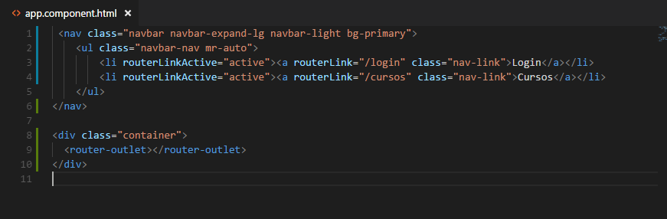
Rotas – configuração de rotas simples
Incluir no arquivo html as opções do Menu e a tag <router-outlet>

Slide 7
Rotas – configuração de rotas simples
Está pronto, já podemos subir a aplicação e testar
Página Principal
Link Cursos Selecionado

Slide 8
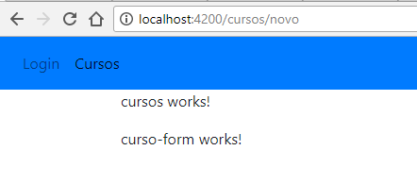
Rotas – O que são rotas filhas
São rotas que estão abaixo da Rota Principal
Neste exemplo o curso e abaixo o novo curso.

Slide 9
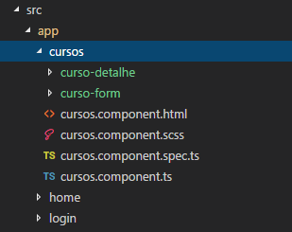
Rotas – criação de rota filha
Vamos criar 2 componente, dentro do componente de curso
ng g c cursos/cursoForm --module app
ng g c cursos/cursoDetalhe --module app

Slide 10
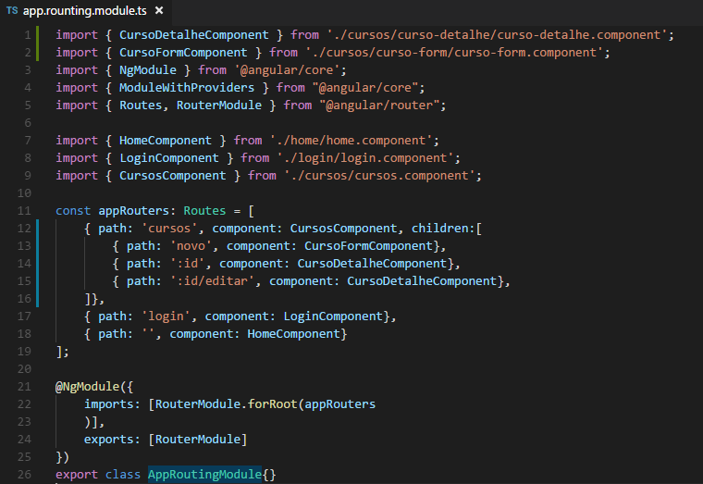
Rotas – criação de rota filha
Alterar o app.routing.module.ts

Slide 11
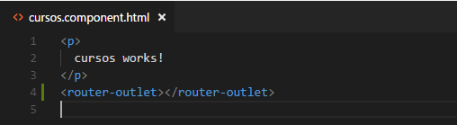
Rotas – criação de rota filha
Alterar o cursos\cursos.component.ts
Incluindo a tag router-outlet

Slide 12
Rotas – criação de rota filha
Ao realizar o teste
Os dois componentes são renderizados
A rota filha é utilizada para carregar dois componentes, e conforme o exemplo, primeiro a lista de curso(cursos works) e abaixo uma outra tela para inserir um novo curso (curso-form works)

Slide 13
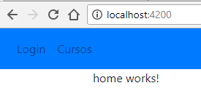
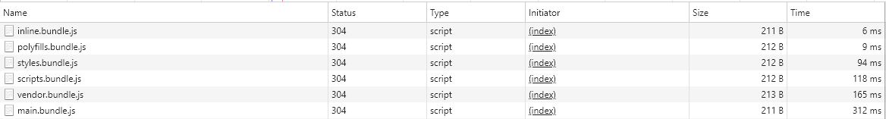
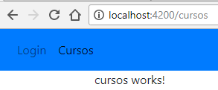
Rotas – Lazy Loading - Definição
E o carregamento sob demanda para melhoria de perfomance da aplicação.
A aplicação deve estar divida em modulo, pois quando navegar pela rota o modulo será carregado.

Slide 14
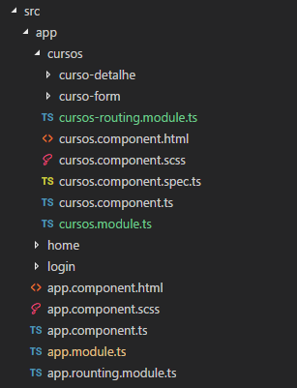
Rotas – Lazy Loading
Vamos começar fazendo os componentes de curso se tornarem um modulo.
Também é necessario criar um arquivo de rotas para o curso
ng g m cursos --routing

Slide 15
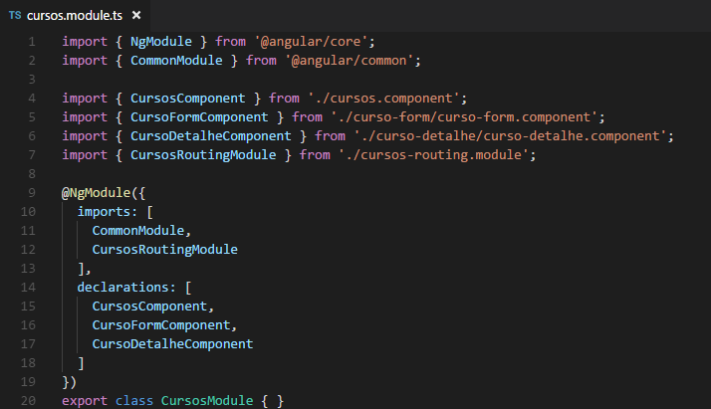
Rotas – Lazy Loading
Alterar o cursos.module.ts Incluindo os componentes do curso e referenciado CursosRountingModule

Slide 16
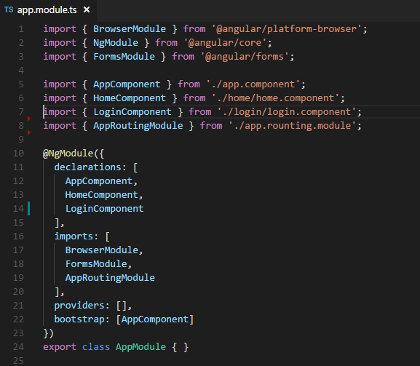
Rotas – Lazy Loading
O modulo principal (app.module.ts) também deve ser alterado, removendo os componentes de curso

Slide 17
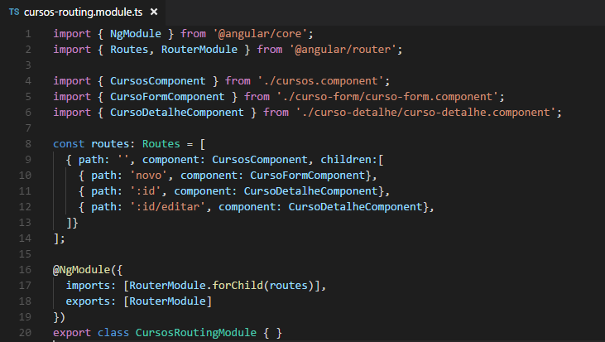
Rotas – Lazy Loading
Alterar o cursos-routing.module.ts incluindo as rotas de curso

Slide 18
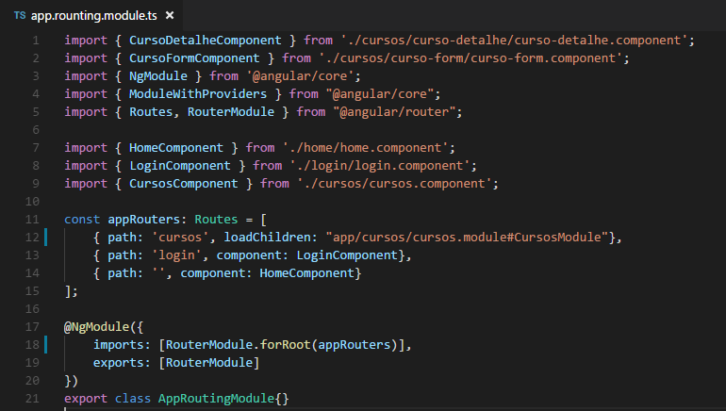
Rotas – Lazy Loading
Alterar o app.routing.module.ts para carregar o modulo de cursos via Lazy Loading

Slide 19
Rotas – Lazy Loading
Ao executar a aplicação

